Slide 1
Műszaki műanyagok, és ragasztás technológia
Összeállította:
Polák József

Slide 2
Műanyagok
A műanyagok szerves anyagok, amelyeket szintetikusan vagy természetes anyagok kémiai átalakításával állítanak elő.
olcsó, egyszerűen állítható elő,
Kicsi sűrűség (0,9…2kg/dm³),
Felületük sima, anyagukba színezhető,
Felületük víz és gáz tömör,
Vegyi anyagoknak általában ellenállóak,
Rossz hővezető, nagy hő tágulás,
Elektromosan nem vezetők,
Égés közben erősen korrozív gázokat termel,
Könnyen és gyorsan feldolgozhatók,

Slide 3
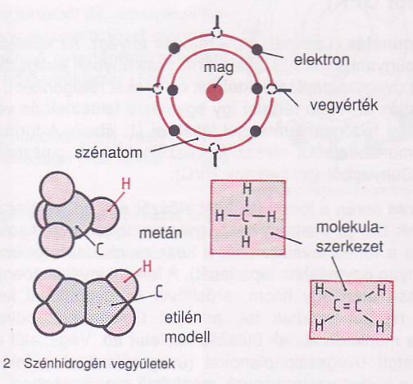
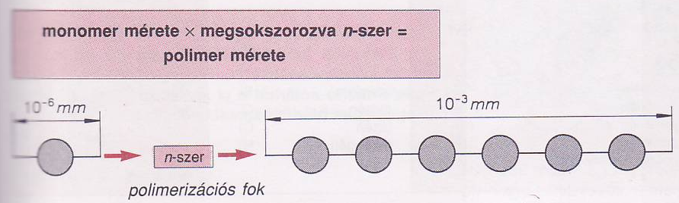
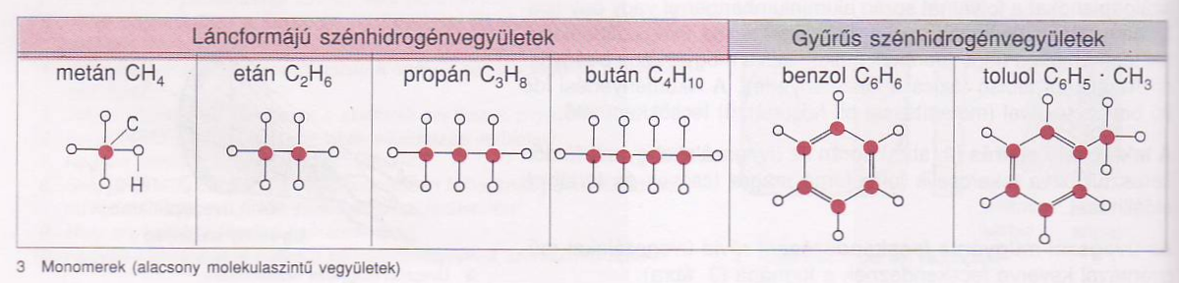
etilén monomer: 0,000001 mm
Polietilén (polimer): 0,001 mm
Kb. 700-200 000 db monomer kapcsolódik össze

Slide 4
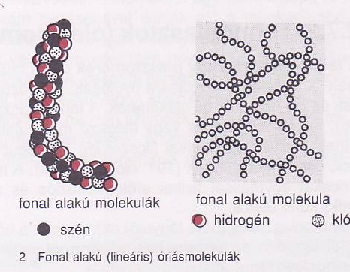
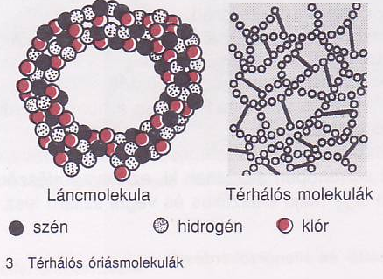
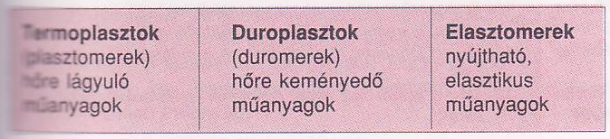

Slide 5
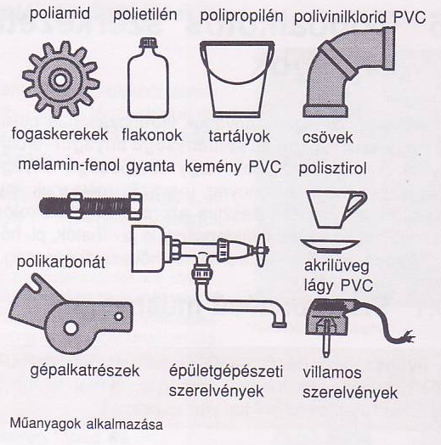

Slide 6
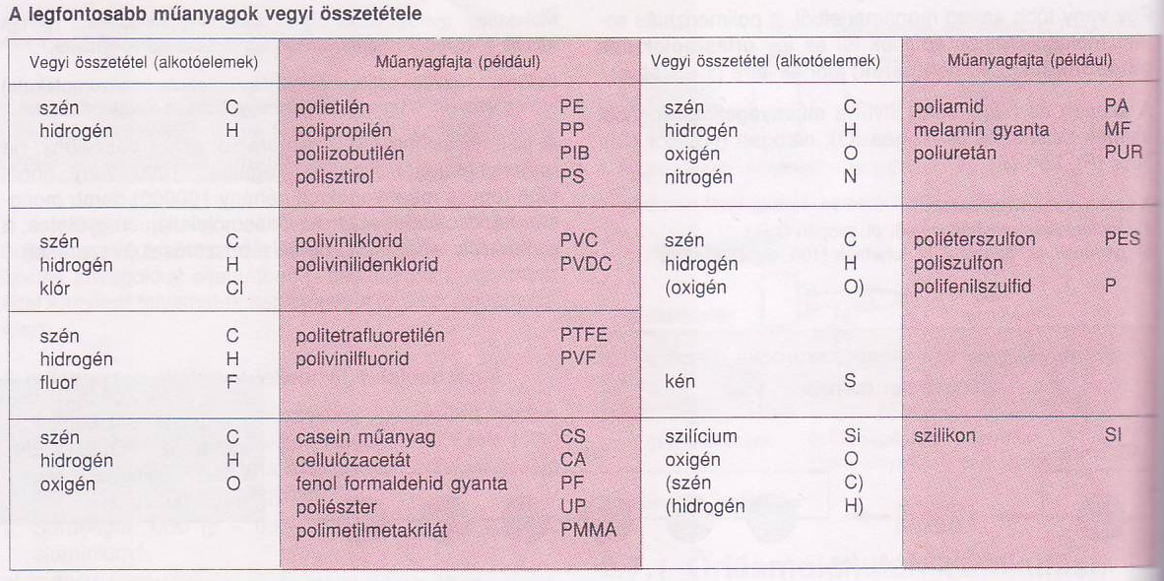

Slide 7
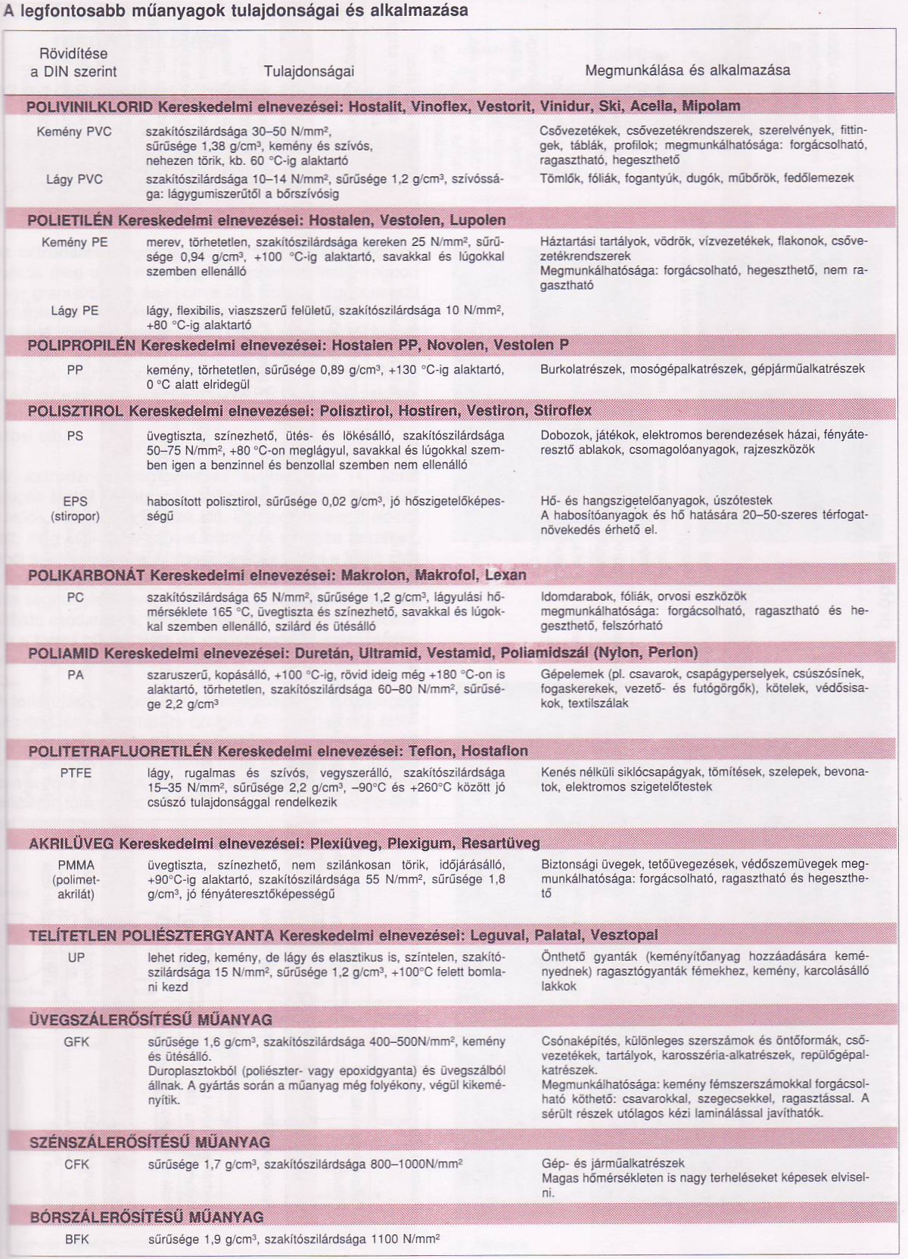

Slide 8
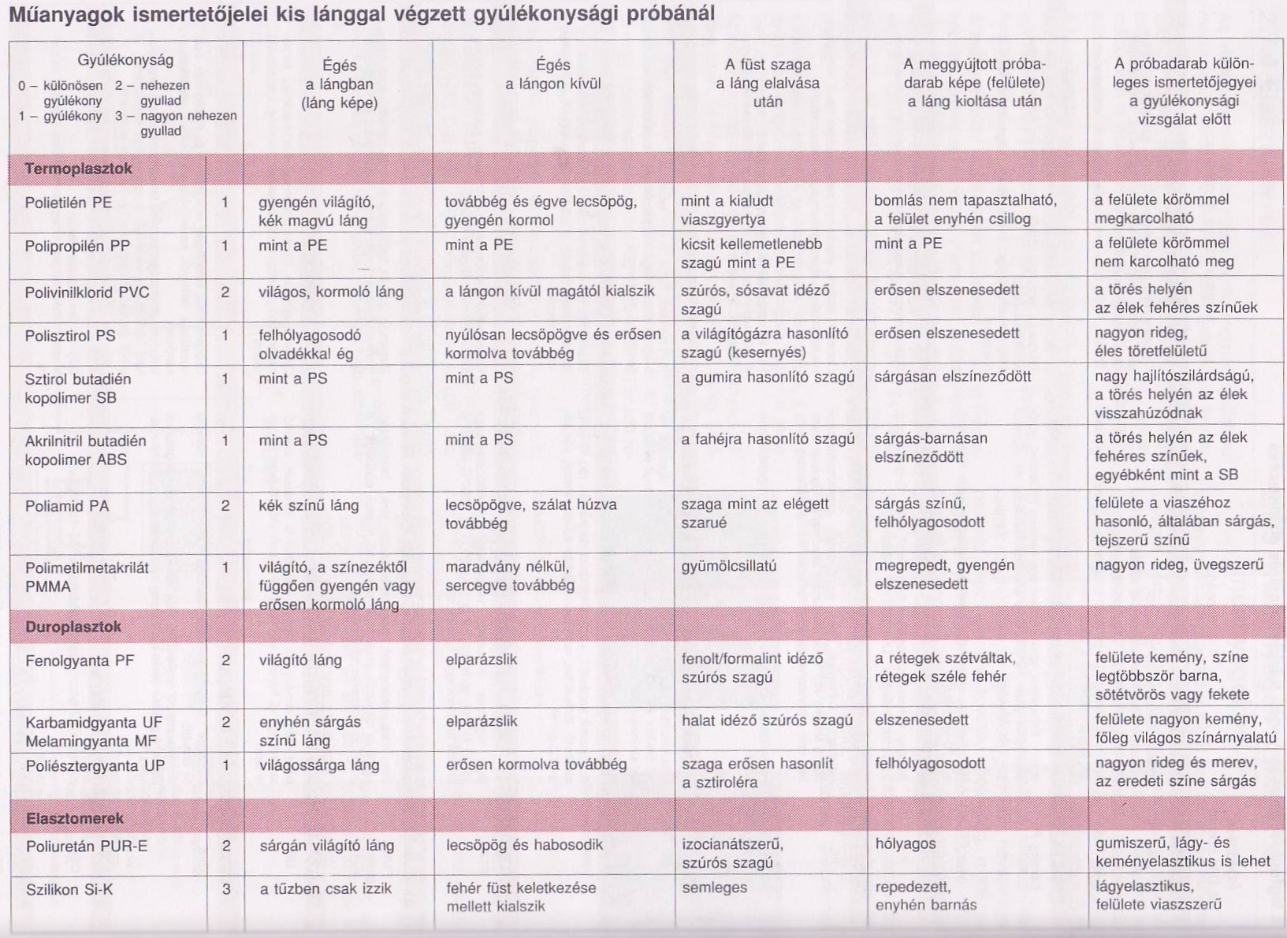

Slide 9
Műanyagok feldolgozása
Duroplasztok:
- Olyan műanyagok, amelyek egyszeri előállítása után már nem alakíthatók.
- Előállítás után kemények, ridegek, újra már nem olvaszthatók.
- A kiindulási vegyületei három vagy több funkciós csoporttal rendelkeznek, ezáltal térhálós kötést hoznak létre.
- Por vagy folyékony formában dolgozzák fel, majd keményítő hozzáadásával hő és nyomás hatásával alakítják készre.
Fenolgyanta PF, melamingyanta MF, karbamidgyanta

Slide 10
Elasztomerek:
- Olyan m, műanyagok, melyek fonal alakú molekulákkal rendelkeznek.
- Kevés átkötéssel térhálósodnak, ezért gumiszerű elasztikus tulajdonságokkal rendelkeznek.
- Nagy deformáció után is visszanyerik eredeti alakjukat.
természetes kaucsuk, műkaucsuk (butadiénkaucsuk, szilikonkaucsuk)

Slide 11
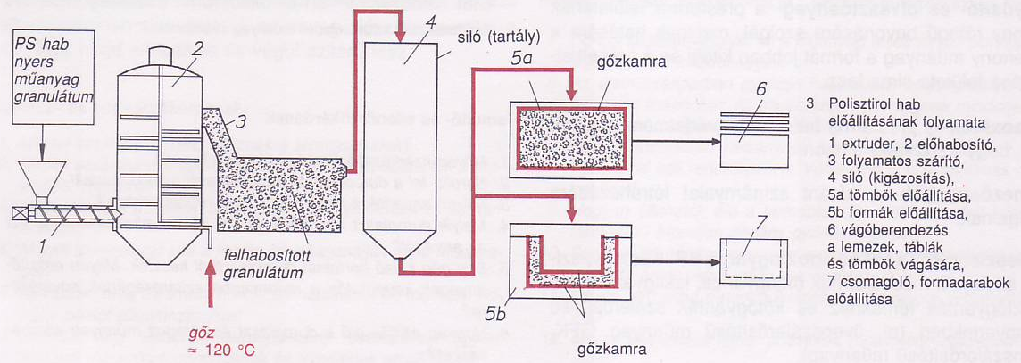
Habanyagok:
- Folyékony habanyagok gázosításával állítják elő.
- A bekevert anyagok bomlanak, vagy gázosodnak.

Slide 12
Műanyagok megmunkálása
A termoplasztikus műanyagok 80…200°C között képlékenyen formázhatók anélkül, hogy megkeményednének. Szobahőmérsékleten szilárdak és szívósak.
- Extrudálás,
- Extruder- préslégformázás,
- Fóliafújás,
- Kalanderezés,
- Fröccsöntés,

Slide 13
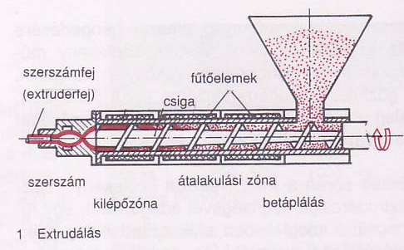
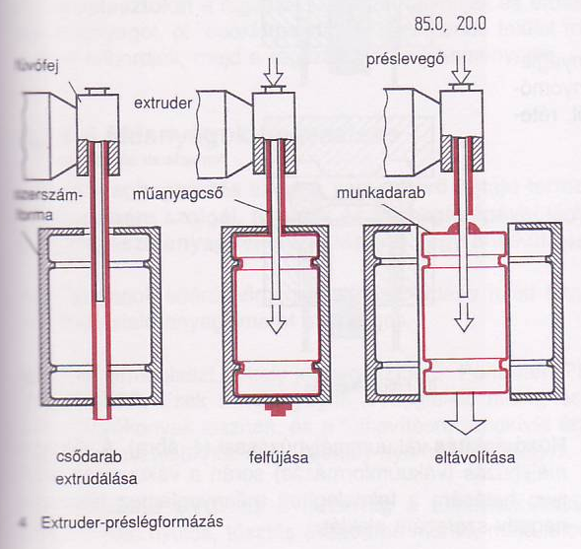
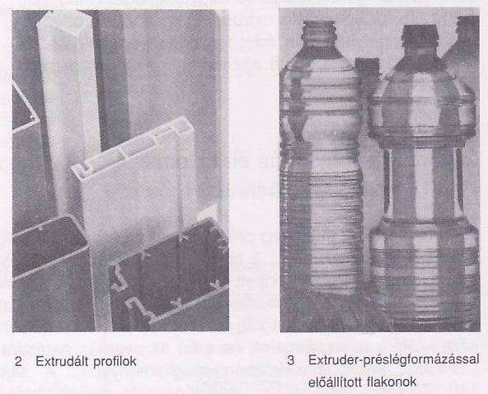
Extrudálás, Extruder- préslégformázás,

Slide 14
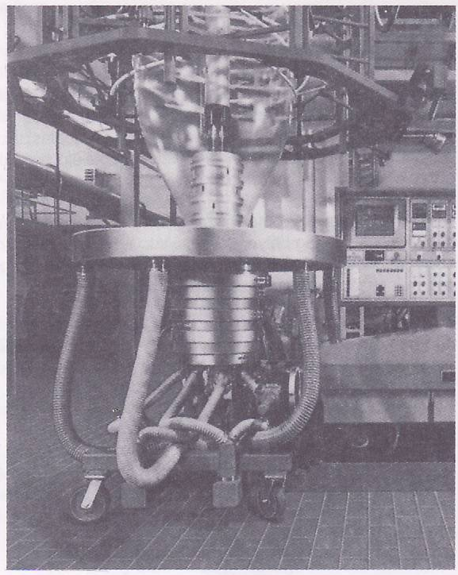
Foliafújás

Slide 15
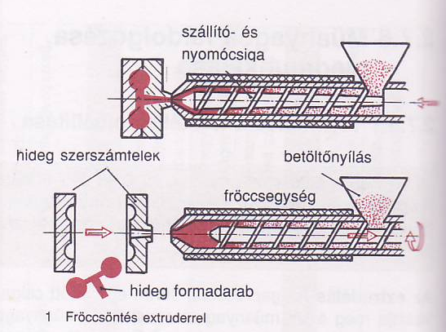
Fröccsöntés

Slide 16
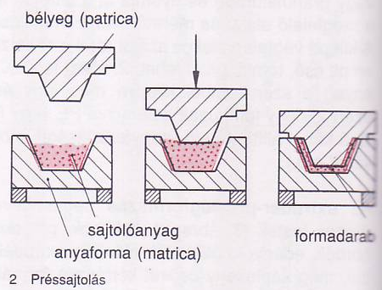
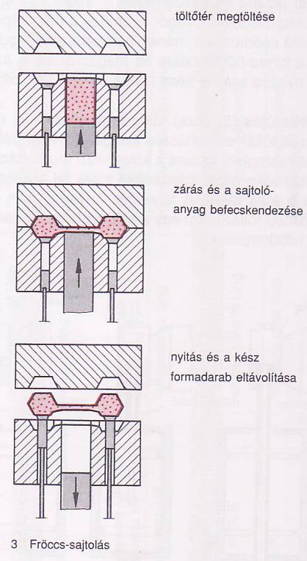
Duroplaszt és elasztomer termékek előállítása

Slide 17
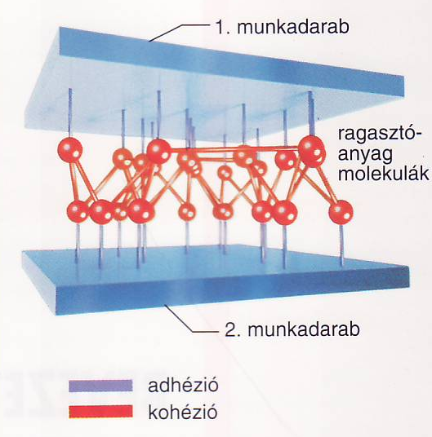
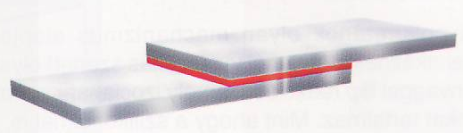
Ragasztás

Slide 18
A ragasztók funkciója
A ragasztók olyan termékek, melyek két anyagot kapcsolnak össze.
A ragasztó viszi át az erőket az egyik felületről a másikra
Ezt a funkcióját az elképzelt élettartama alatt meg is kell, hogy tartsa

Slide 19
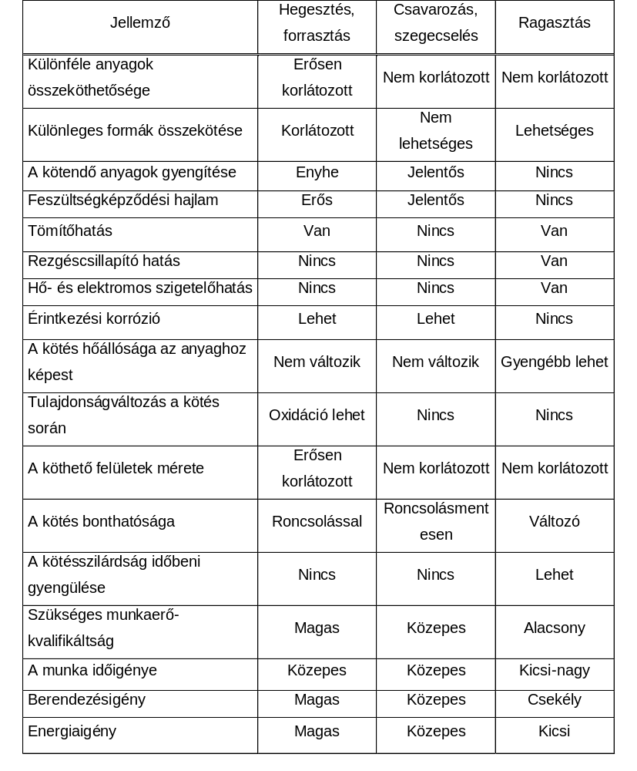

Slide 20
Milyen előnyöket adott a ragasztás technika járműiparnak:
Egyenletesebb terhelés átadás, ezért kedvezőbb nyúlás és nagyobb kifáradási határ
Hidegen vagy kis melegítéssel elvégezhető, ezért kisebb maradó feszültségek
Összeköthetőek a különböző anyagok
Formai szabadság
Tömegcsökkenés
A szerkezet merevségének növelése

Slide 21
Jó villamos szigetelés
Korrózió elleni védelem
Jó lengéscsillapító hatás
Akusztikai csillapítás
Modulrendszerben történő gondolkodás
Robottal történő szerelés (nagy szériák)

Slide 22
A ragasztott kötések hátrányai
Némely ragasztóanyag nagy nyomást (2MPa) és hőmérsékletet(150…190°C) igényel
Viszonylag kis fajlagos terhelhetőség, ezért aránylag nagy felület szükséges
Általában hőhatásra érzékenyek
Időjárási viszonyokra érzékenyek
A ragaszás elvégzéséhez szükséges technológiák pontos betartása nagyon fontos

Slide 23
A ragasztóanyagok fontos tulajdonságai:
A gyárthatóság és a tulajdonságok megismételhetősége adja egy gyártó technológiai erejét
Viszkozitás, tixotrópia, sűrüség
Reaktivitás (kötésidő,fazékidő,bőrösödési idő)
Tapadási tulajdonságok
Húzószilárdság, szakadási nyúlás, húzó-nyíró szilárdság, keménység( Shore A), modul
Elektromos tulajdonságok
Öregedésállóság
Hatása a környezetre
Tárolhatóság

Slide 24
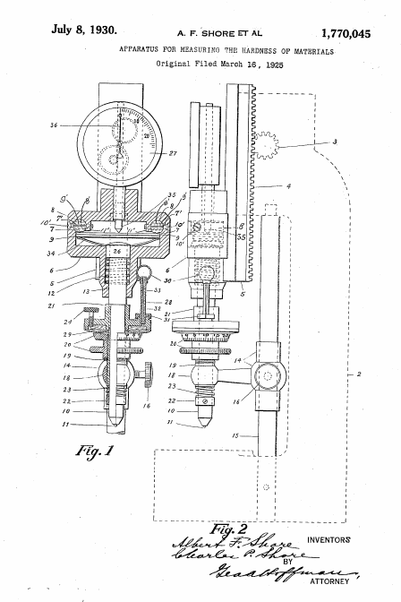
Shore A keménységmérés
A típus Edzett 1,1 mm átmérőjű acél rúd, 35°-os 0,79 mm csúcsátmérőjű csonka kúp
végződéssel
822 g terhelő erővel
Albert F. Shore fejlesztette ki a 1920-as években. Elsősorban polimerek, elasztomerek és gumi keménységének mérésére használatos. Mind a Shore keménységmérő, mind a durométer elnevezés használatos.

Slide 25
Shore keménységmérés típusai
Shore skála | Behatolótest | Terhelés | Szabvány
Shore A | Gyömbölyített kúp, nyílásszög 35° | 12,5 N | DIN 53505, ASTM D 2240, ISO 868
Shore D | Kúp, nyílásszög 30° | 50 N | DIN 53505, ASTM D 2240, ISO 868
Shore B | Kúp, nyílásszög 30° | 1 kg | ASTM D 2240
Shore C | Gyömbölyített kúp, nyílásszög 35° | 5 kg | ASTM D 2240
Shore D0 | Golyó, átm. 3/32 incs | 5 kg | ASTM D 2240
Shore 0 | Golyó, átm. 3/32 incs | 1 kg | ASTM D 2240
Shore 00 | Golyó, átm. 3/32 incs | 0,4 kg | ASTM D 2240

Slide 26
Jellemző adatok
Anyag | Shore érték | Shore skála
Kerékpár zselés nyereg | 15-30 | Shore 00
Rágógumi | 20 | Shore 00
Sorbothane (zaj és vibráció elnyelő anyag) | 40 | Shore 00
Sorbothane (zaj és vibráció elnyelő anyag) | 0 | Shore A
Befőttes gumi | 25 | Shore A
Ajtó szigetelő gumi | 55 | Shore A
Abroncs gumi | 70 | Shore A
Lágy gördeszka kerék | 75 | Shore A
Hidraulikai O gyűrű | 70-90 | Shore A
Kemény gördeszka kerék | 98 | Shore A
Ebonit gumi | 100 | Shore A
Kamion abroncs gumi | 50 | Shore D
Munkavédelmi sisak | 75 | Shore D

Slide 27
A Shore keménységmérés előnyei és hátrányai
Shore (durométer) keménységmérés előnyei
- széles körben elfogadott és alkalmazott eljárás
- kisméretű, egyszerű műszerek alacsony költséggel
- egyszerűen kezelhető
- gyakorlatilag irányfüggetlenül használható
- jó ismételhetőségi adatok
- automatizálható
Shore (durométer) keménységmérés hátrányai
- kisméretű darabokon, O gyűrűkön nem alkalmazható
- 2mm-nél vékonyabb anyagokon nem alkalmazható
- az állvány nélkül való mérés során nagy a kezelői hibalehetőség

Slide 28
A ragasztóanyagok fontosabb műszaki adatai
Sűrűség
Viszkozitás
Lobbanáspont (DIN 51758)
Kötésidő
Szakítószilárdság (DIN EN ISO 527-1)
Szakadási nyúlás (DIN EN ISO 527-1)
E-modulus (DIN EN ISO 527-1)
Nyírási szilárdság (DIN EN 1465)
Szöglefeslési szilárdság (DIN EN 1465)
Ütő lefejtési szilárdság (ISO 11343)

Slide 29
Ragasztó anyagok besorolása az alapanyag eredete szerint
Állati eredetű ragasztók
Glutinenyv (csont-, bőr-, halenyv, méhviasz)
fa, papír, karton, textíliák ragasztására alkalmazzák
Növényi eredetű ragasztók
gyanta, fenyőszurok, nyírfakéreg-kátrány
Keményítőenyv, dextrinenyv: papír ragasztására
Kaucsuk oldat, latex: gumi ragasztására
Ásványi (bitumen,)
Szintetikus műanyag származékok
Módosított műanyagok
Polikondenzációs: fenoplasztok, poliészterek
Poliaddíciós: poliuretánok, epoxik
Polimerizációs: polisztirol, poliakrilátok
acél, könnyűfémek, üvegek, porcelán

Slide 30
Polimerizáció
Olyan kémiai reakció, a melybe, valamely telítetlen (kettős kötésű), kismolekulájú (monomer) vegyület azonos molekulái, melléktermék keletkezése nélkül óriásmolekulává egyesülnek.
A képződő óriásmolekulájú anyagot polimernek nevezzük. polimerizációval keletkezik például a polietilén az etilénből, a
polivinil-klorid (PVC) a vinil-kloridból stb.

Slide 31
Poliaddíció
Két v. több monomeregység összekapcsolódása igen gyors kémiai folyamatban (láncreakciójú polimerizáció). Pl. polietilén
Jellemzője:
- a folyamat indítása szabad gyökök létrehozásával (a kettős kötések felszakításával) iniciátor - indító anyag -
segítségével
- a folyamat megszakítása a szabad gyökök idegen atom általi lekötésével, vagy a folyamat spontán megszakadása a
polimerre jellemző átlagos molekulasúly elérésekor.

Slide 32
Polikondenzáció
Makromolekulájú anyagok előállítására alkalmas folyamat, amelynek során a bi-vagy trifunkciós alapvegyület (monomer) molekulái valamely kis molekula kiválása közben kapcsolódnak egymáshoz (kondenzáció).
Egyes monomerekből kismolekulájú melléktermék (például víz vagy metanol) kilépésével kialakuló makromolekulájú termék
PET
Poliamidok

Slide 33
A ragasztás mechanizmusa
Fizikai oldószer elpárolgása
víz elpárolgása
fűtés/hűtés
Vegyi - Anaerob kikeményedésű
levegő kizárásával
- UV-fény hatására kikeményedő
- Anionosan kikeményedő (ciánakrilátok)
- Aktivátor segítségével kikeményedők
(modifikált akrilátok)
- Nedvesség hatására kikeményedők
(szilikonok, uretánok)
- Melegen kikeményedő ragasztók(epoxigyanták)

Slide 34
Anaerob kikeményedésű
Az anaerob ragasztóanyagok egykomponensűek,
melyek oxigén kizárása mellet szobahőmérsékleten
kötnek.
A keményítő komponens inaktív marad mindaddig, amíg a levegő oxigénjével érintkezik.
A mint elzárjuk a levegő oxigénjétől, pl. az alkatrészek összeillesztésekor, a kikeményedés nagyon gyorsan bekövetkezik, különösen, ha egyidejűleg fémmel is érintkezik.
A levegő oxigénjének kizárásakor a fémionok hatására
(Cu, Fe) szabad gyökök keletkeznek, melyek beindítják a
polimerizációt.
Passzív anyagoknak, vagy nincs vagy nagyon gyenge a
katalitikus hatása, így a gyors és teljes kikeményedéshez
aktivátorok alkalmazására van szükség.

Slide 35
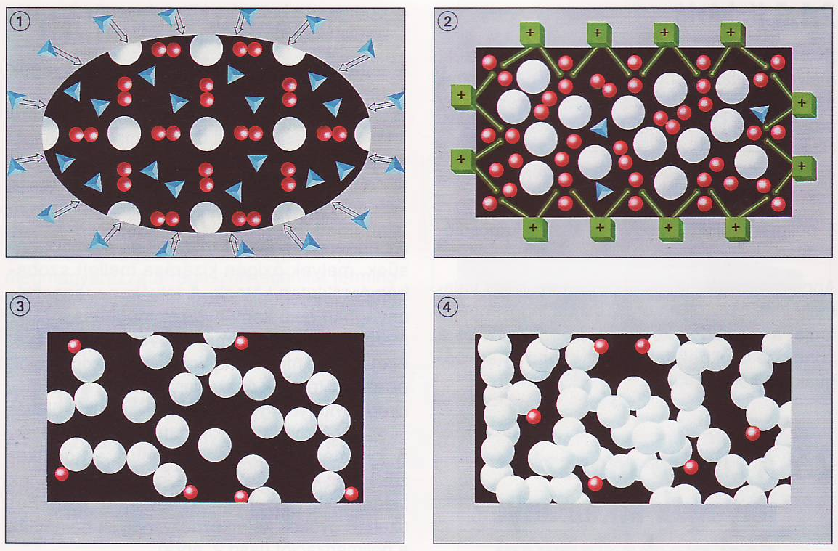
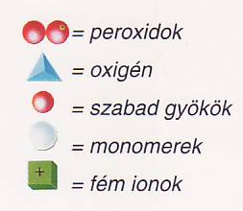

Slide 36
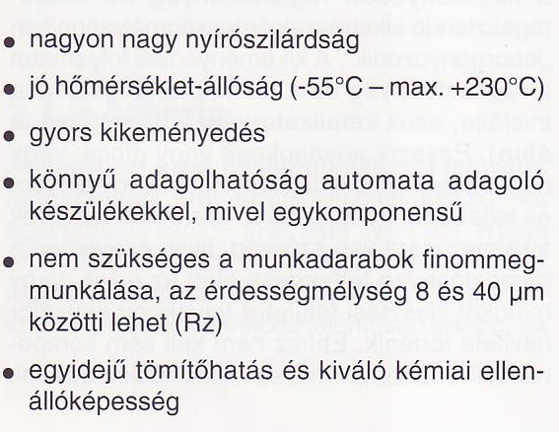
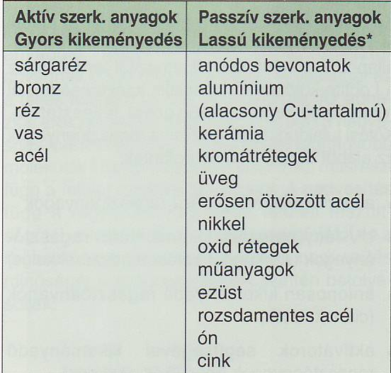
Anaerob kikeményedésű ragasztók tulajdonságai

Slide 37
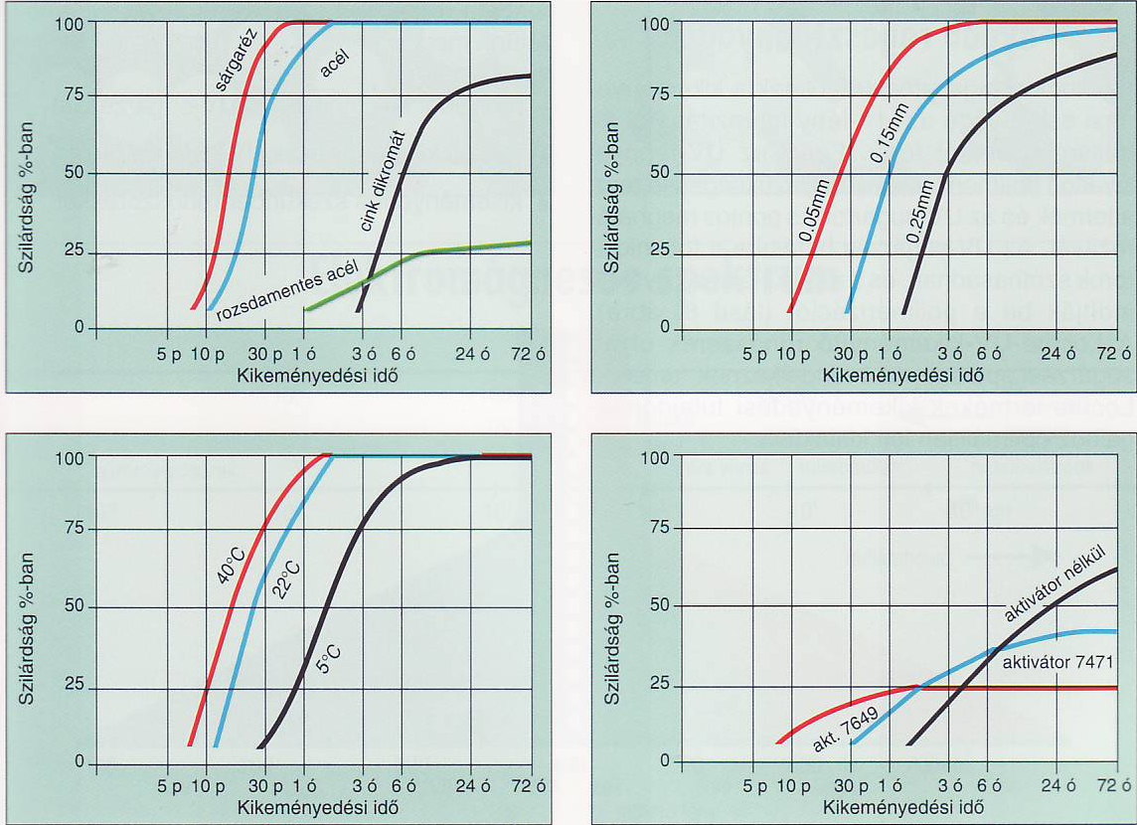

Slide 38
Alkalmazási terület
Csavarrögzítés
Menettömítés
Felülettömítés
Tengely-agy illesztések
Ragasztás

Slide 39
UV-fény hatására kikeményedő ragasztók
Ezeknek a ragasztóanyagoknak a kikeményedési
sebessége az UV fény intenzitásától és hullámhosszától
függ.
Az UV hatására a fotoiniciátorok széthasadnak és az így keletkező gyökök indítják be a polimerizációt.
Nagyon fontos az UV sugárforrás helyének pontos meghatározása.

Slide 40
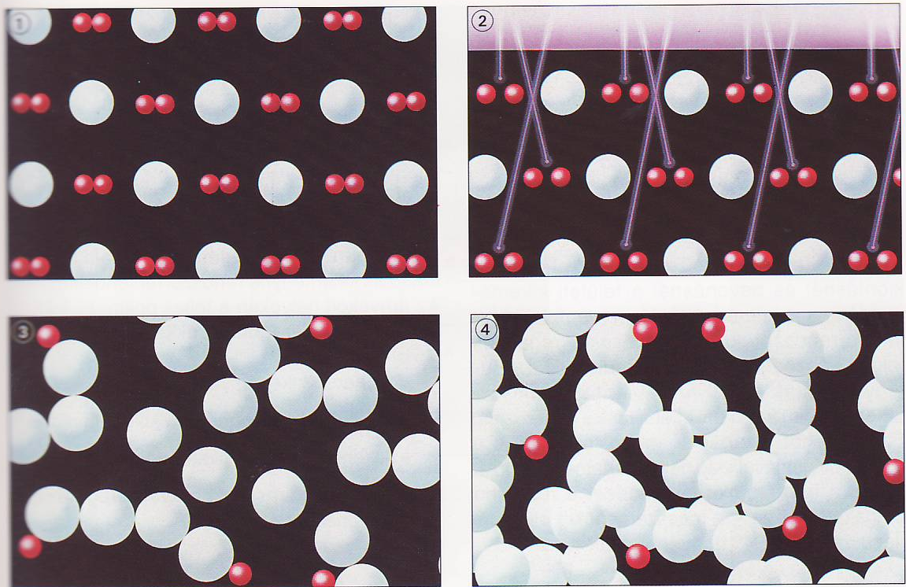
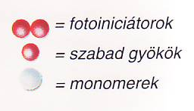

Slide 41
Az UV- kikeményítésénél fellépő eltérő folyamatok alapján rendszerint három területet különböztetünk meg:
Mélységi kikeményedés UV-sugárzással,
Felületi kikeményedés UV-sugárzással,
Kikeményedés szekunder rendszerekkel,

Slide 42
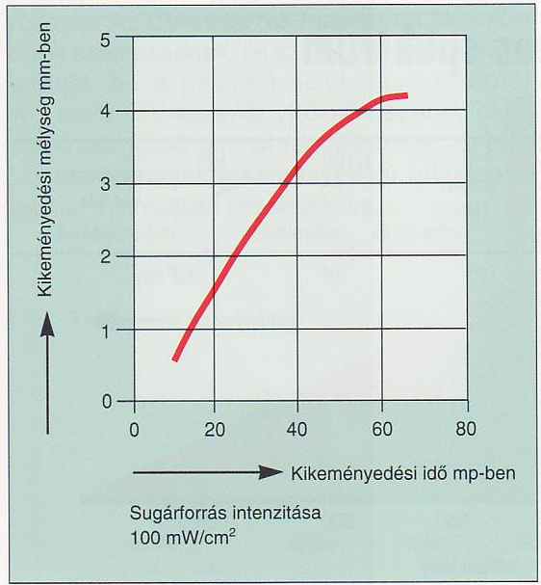
Mélységi kikeményedés UV-sugárzással
Azok a rendszerek, melyek 300-400 nm hullámhosszúságú,
nagy intenzitású fényt sugároznak alkalmasak a nagyobb
kikeményedési mélység elérésére

Slide 43
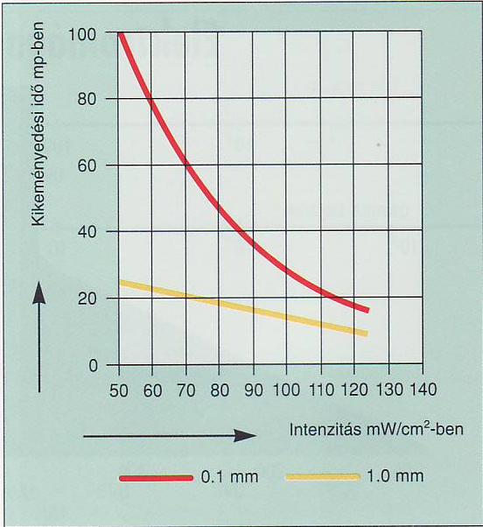
Felületi kikeményedés UV-sugárzással
Nagy jelentőségű a felületi
kikeményedés (ragacsos
felület), ezáltal lehet a
ragasztóanyag felületének a
levegő oxigénjével való
nemkívánatos reakcióját
Elkerülni (az oxigén
kikeményedést a felületen
megakadályozza).
300nm alatti hullámhossz tartományban kell nagy intenzitással sugározni.

Slide 44
Kikeményedés szekunder rendszerekkel
Az UV-sugárzás a termékkel nedvesített helyek
mindegyikére nem jut el, ilyenkor olyan ragasztókat
alkalmazunk, amelyek második kikeményedő rendszerrel
rendelkeznek az árnyékolt helyeken:
Anaerob kikeményedés
Hő hatására végbemenő kikeményedés
Kikeményedés aktivátorokkal
Levegő nedvesség hatására végbemenő kikeményedés

Slide 45
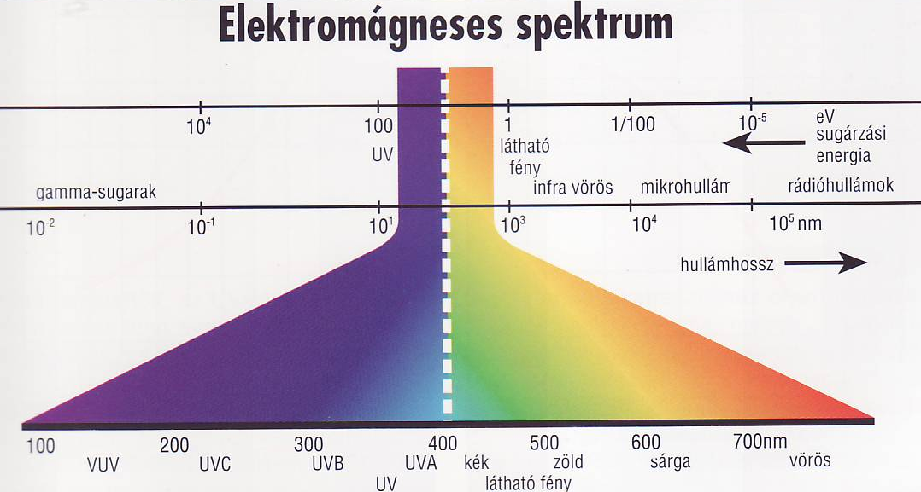
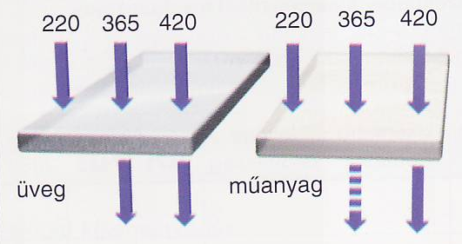

Slide 46
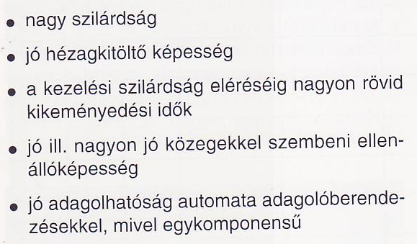
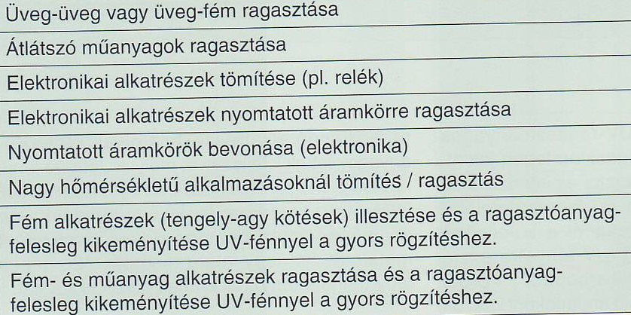
Az UV-fény hatására kikeményedő ragasztók tulajdonságai

Slide 47
Anionosan kikeményedő (ciánakrilátok)
Enyhén bázikus felületekkel érintkezve aktiválódnak.
A levegő nedvesség általában elég ahhoz, hogy a
kikeményedést beindítsa. A ragasztási felületen lévő
nedvesség semlegesíti a ragasztóanyag stabilizátorát.
Az adott szilárság melletti gyors kikeményedés
eléréséhez „null hézagra” kell törekedni.
A legjobb eredményeket 40%-60% relativ
nedvességtartalom mellett lehet elérni.
savas (PH<7) késlelteti, vagy megakadályozza a kötést,
bázikus (PH>7) gyorsítja a kötést

Slide 48
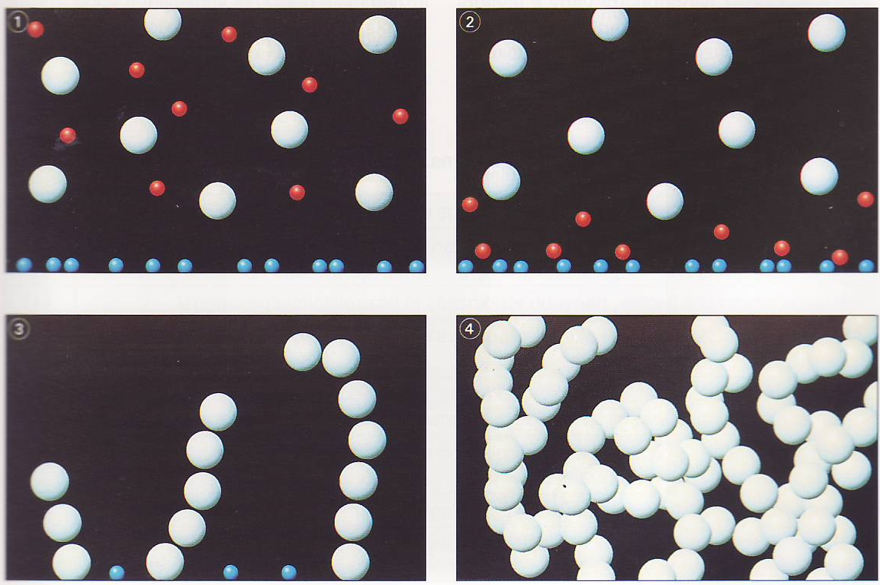
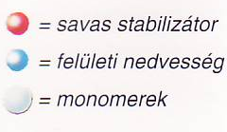

Slide 49
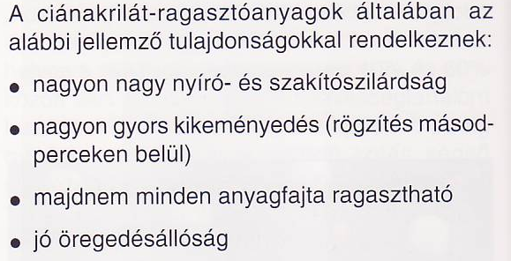
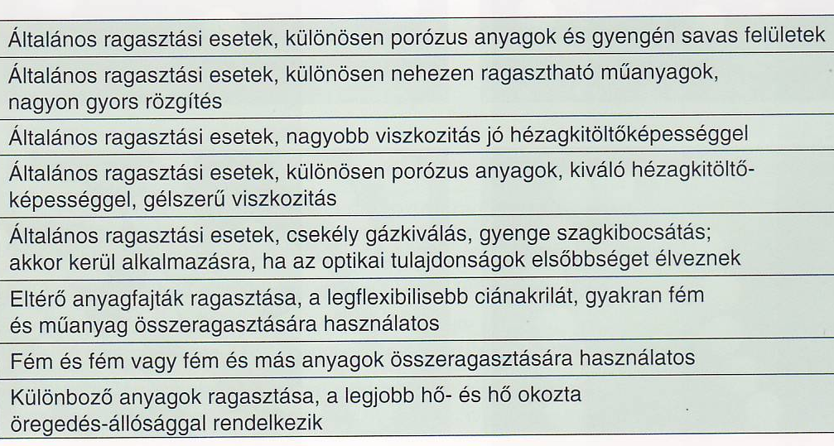
Anionosan kikeményedő (ciánakrilátok) jellemző tulajdonságai

Slide 50
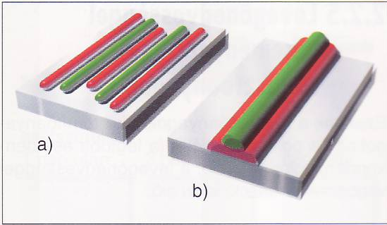
Aktivátor segítségével kikeményedők modifikált aktivátorok
Ezek az anyagok szobahőmérsékleten aktivátorok
segítségével kötnek ki.
Az alkalmazott ragasztóanyagtól függően külön- külön is felhordható vagy felhordás előtt elkeverhetők.
Viszkozitás egyezés esetén a ragasztóanyag és az aktivátor csíkok formájában a felületre felvihetők és a kétfél összeillesztésekor keverednek.

Slide 51
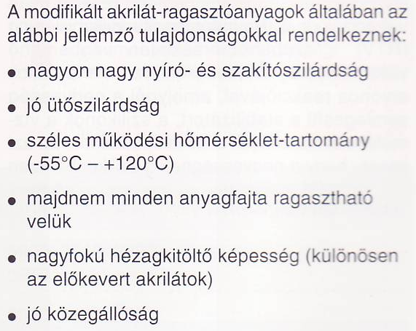
Aktivátorokkal kikeményedő ragasztóanyagok jellegzetes tulajdonságai
Hangszórók ragasztás
Mágnesek ragasztás
Szerkezeti ragasztás

Slide 52
Nedvesség hatására kikeményedő (szilikonok, uretánok)
Ezeknek a ragasztóanyagoknak a polimerizációját legtöbbször a levegőnedvességével végbemenő kondenzációs reakció idézi elő.
Két anyag fajta jellemzi:
- Szilikonok
- Poliuretánok

Slide 53
Szilikonok
Ezek a nyersanyagok szobahőmérsékleten, a levegő
medveségével végbemenő reakció útján vulkanizálódnak
(RTV), a vízmolekulákat használják a térhállósódáshoz.
A vízmolekula a szilikon molekulák közötti kötésbe beépül és melléktermék szabadul fel:
- savas (pl. ecetsav),
- bázikus (pl. amin),
- semleges (pl. oxim vagy alkohol),
a kikeményedés kémiájától függően.
A kikeményedés sebessége elsősorban a levegő
nedvességétől függ.
A szilikon ragasztás a külső felülettől a belső tartomány felé vulkanizálódik.
A kikeményedés mélysége 10…15mm-re korlátozodik

Slide 54
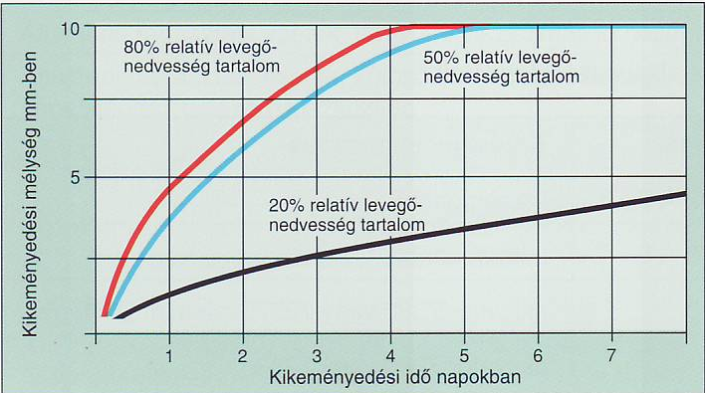
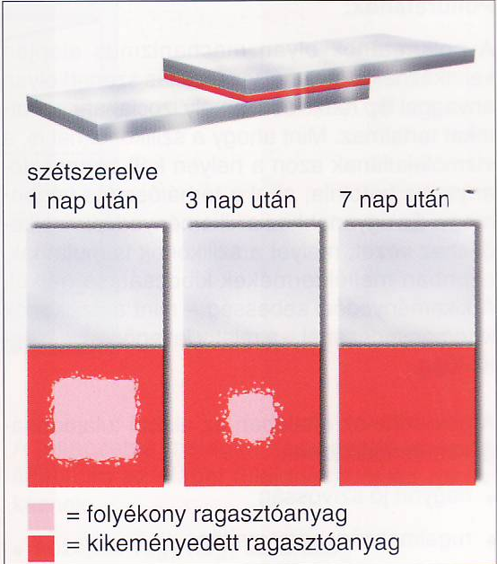

Slide 55
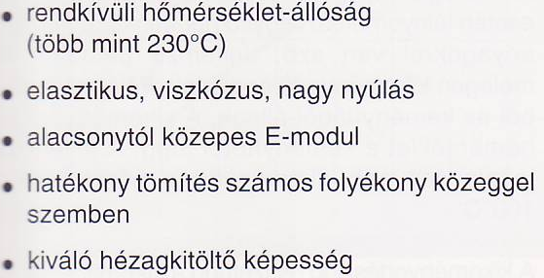
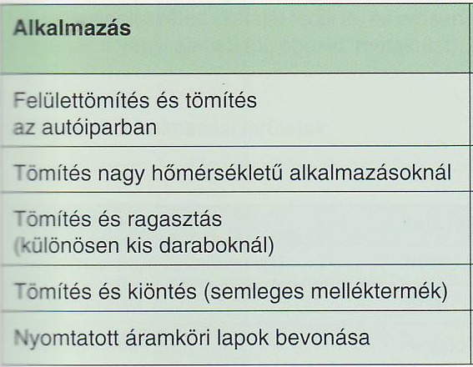
Szilikonok jellemző tulajdonságai

Slide 56
Poliuretánok
A víz a ragasztóanyagban lévő izocianát- csoportokkal
lép reakcióba. Ugyanolyan kikeményedési viselkedést
mutat mint a szilikonok melléktermék keletkezése
nélkül.
Kikeményedés a relatív nedvességtartalomról függ
A jobb tapadás eléréséhez tisztító és primer alkalmazása javasolt

Slide 57
Poliuretánok jellemző tulajdonságai
Nagyon jó szívósság
Rugalmasság, nagy nyúlás
Kitűnő hézagkitöltő képesség
Kikeményedés után festhetők
Kiváló kémiai ellenállóképesség

Slide 58
Melegen kikeményedő ragasztók(epoxigyanták)
Többnyire melegen kikeményedő egykomponensű
epoxidok, melyek többnyire gyantából és keményítőkből
állnak.
A kikeményedési hőmérséklet a keményítőtől függ, a
jellemző legalacsonyabb hőmérséklet 100°C.
A kikeményedési idő összefügg a hőmérséklettel- minél
magasabb a hőmérséklet annál rövidebb kikeményedési
idő.
Normál esetben az adott minimális idő szükséges a
keményítő aktiválásához.

Slide 59
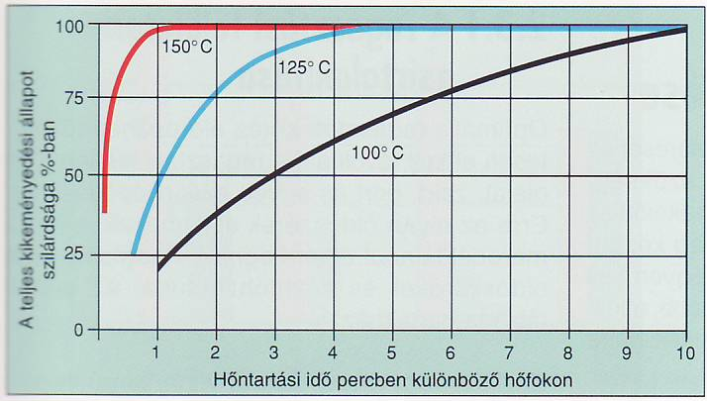

Slide 60
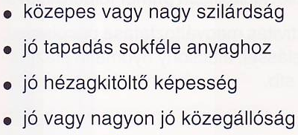
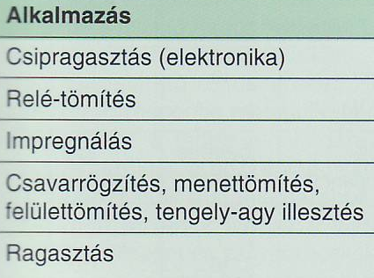
Melegen kikeményedő ragasztók

Slide 61
A ragasztott kötés szilárdságát meghatározó tényezők
A ragasztóanyagok saját tulajdonságai
Az összekötésre kerülő anyagok tulajdonságai
Működési feltételek
Ragasztási hézag geometriája
Terhelés

Slide 62
Ragasztóanyag kiválasztás
A különböző gyártók kiválasztási táblázatokat hoztak létre, melyek célja lehetővé tenni a konstruktőrök számára a módszeres eljárást azoknak a ragasztó anyagoknak a kiválasztásánál, amelyek egyáltalán szóba jöhetnek.
Ezek a táblázatok többnyire csak vezérfonalak, de nem helyettesítik a szimulált gyártási folyamatra épülő tartós vizsgálatokat.

Slide 63
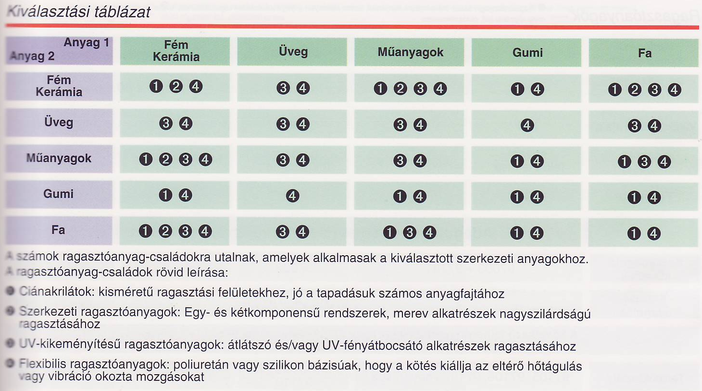

Slide 64
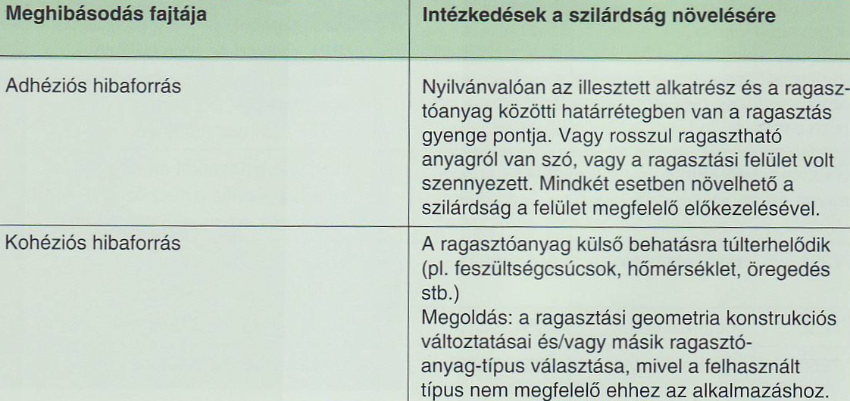
A szétroncsolódott ragasztás értékelése
Adhéziós hiba- a ragasztó teljesen leválik valamelyik
illesztett alkatrészről.
Kohéziós hiba- a ragasztóanyag károsodik

Slide 65

A ragasztások tönkremenetelének okai és a megoldási lehetőségek

Slide 66
Minőség biztosítás
ISO 9001,
QS900,
VDA-6,
ISO/TS 16949,( a QS 9000 és a VDA-6 harmonizációjából 2000-ben)
Kísérőlap (követőlap)lapok alkalmazása,

Slide 67
QS 9000
A QS 9000 a ISO 9001:1994 alapján kidolgozott, speciális követelményekkel kiegészített autóipari beszállítókra vonatkozó minőségirányítási rendszer szabvány.
A tanúsítás az ISO 9001-hez hasonlóan történik.
A szabvány használata elvileg önkéntes, de gyakorlatilag az érintett autógyártók előírják partnereik számára a QS 9000 szerinti tanúsítást. Ez nemcsak az elsődleges, de a másodlagos beszállítókat ill. az összes üzleti partnert érinti.
A szabvány ugyan önkéntes, de azt előírja, hogy a QS 9000-et működtető cégeknek kötelességük alvállalkozói fejlesztéseket végrehajtani, így tulajdonképpen rá kell venniük partnereiket a szabvány alkalmazására.

Slide 68
A QS 9000 szabvány követelményrendszere 3 részből áll:
1. Az ISO 9001 (vagy 9002) követelményei, kiegészítve az autóipari értelmezéssel és követelményekkel.
2. Sajátos autóipari követelmények, amelyeket az ISO 9000 nem tartalmaz:
az alkatrészek jóváhagyási eljárása (speciális kézikönyv, PPAP),
folyamatos javítás (fejlesztés, termelékenységben mérhető paraméterek, stb.),
hibamód és hatáselemzés (FMEA),
emelt szintű termékminőség tervezési és ellenőrzési terv (APQP),
gyártóképesség statisztikai vizsgálata, statisztikai folyamatszabályozás (SPC),
mérési rendszerek elemzése (MSA), stb.

Slide 69
ISO/TS 16949
Az autógyárak azért döntöttek egy közös minőségügyi előírás rendszer kialakítása mellett, hogy
csökkenteni lehessen a beszállítói felülvizsgálatokat,
csökkenjenek a különbségek a követelményekben,
el lehessen kerülni a dokumentációk többszörözését.

Slide 70

Az autóipari szabványok idő szerinti fejlődése

Slide 71

Az autóipari szabványok országok közötti fejlődése

